Slide 1
데이터 바인딩
데이터 바인딩이란 무엇인가
사용법
주이식

Slide 2
데이터 바인딩
데이터 바인딩이란?
->xml에 Data를 Binding(연결)해서 사용할 수 있게 도와줌

Slide 3
데이터바인딩의 장점
findViewById() X
RecyclerView의 item 자동설정
Data 변경 시 자동 View 변경
xml 파일만으로도 View의 데이터 파악 가능

Slide 4
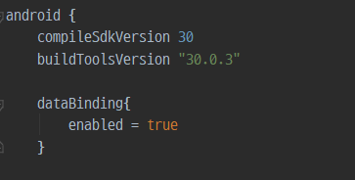
데이터 바인딩 사용
build.gradle(Module:~) 파일

Slide 5
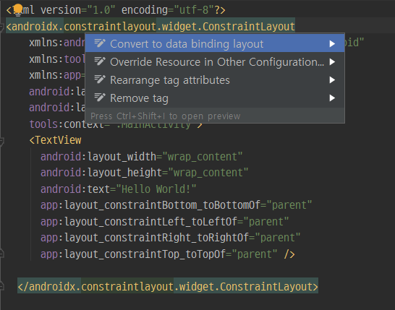
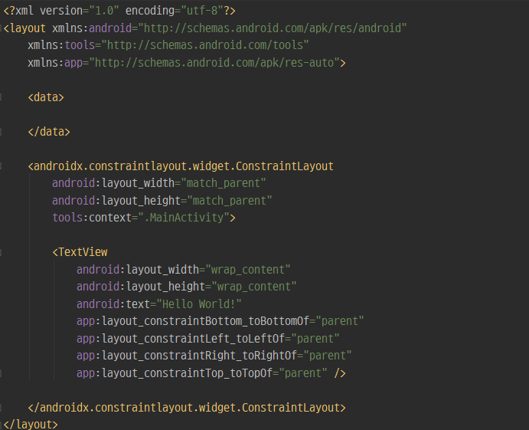
데이터 바인딩 사용
build.gradle(Module:~) 파일

Slide 6
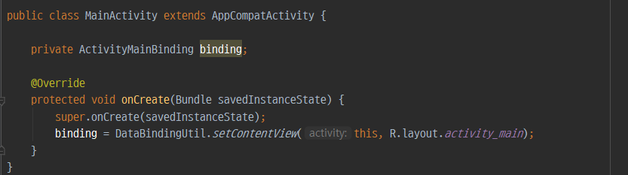
데이터 바인딩 사용
build.gradle(Module:~) 파일

Slide 7
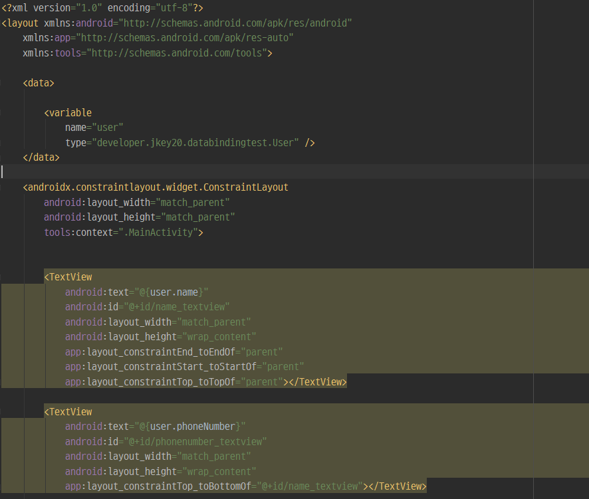
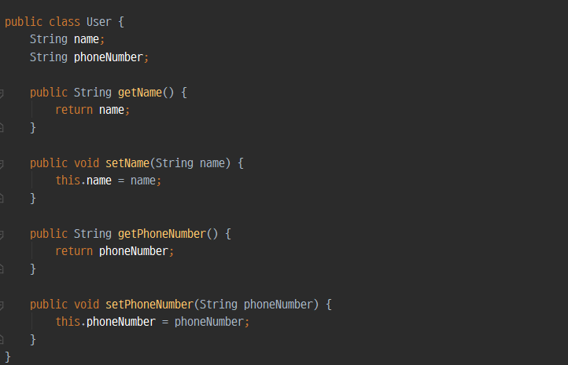
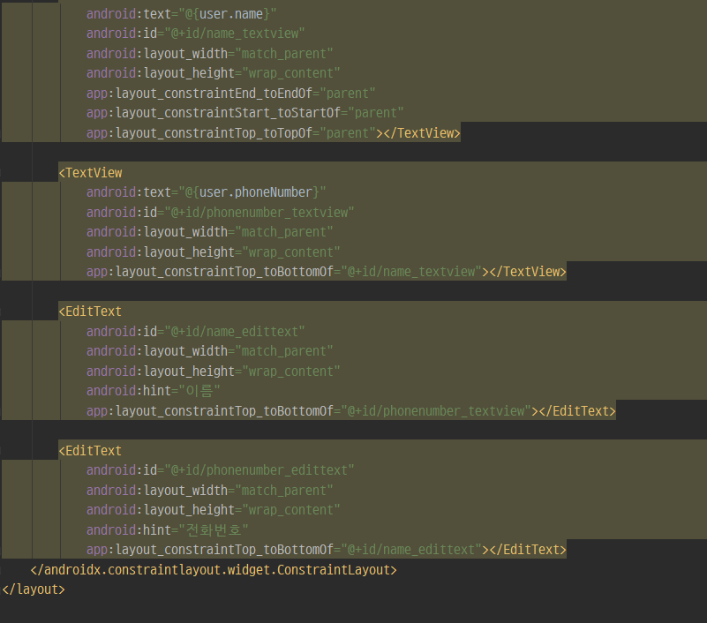
데이터 바인딩 사용

Slide 8
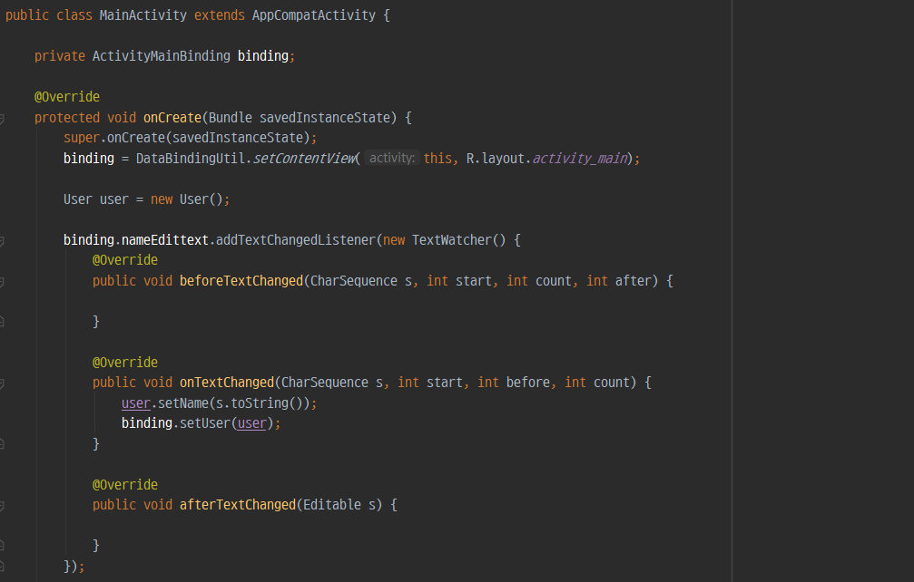
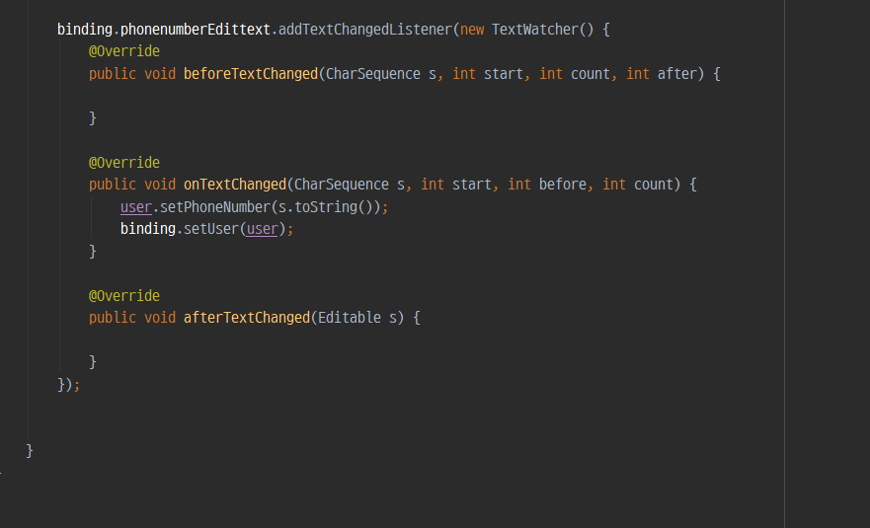
데이터 바인딩 사용

